Slide 1
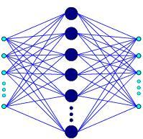

REDE NEURAIS
Semestre: 2010/1
AULA 08
Ciência da Computação
Max Pereira
http://paginas.unisul.br/max.pereira

Slide 2
Conteúdo
Redes de Memória Associativa
Exercícios

Slide 3
REDES DE MEMÓRIA ASSOCIATIVA
Redes de Memória Heteroassociativa
Redes de Memória Autoassociativa

Slide 4
Memória Heteroassociativa
Memórias associativas são redes nas quais os pesos são determinados de forma que a rede possa armazenar um conjunto de associações de padrões P.
Cada associação é um par de vetores (s(p), t(p)), com p=1,2,…,P.
Cada vetor s(p) é um vetor com n componentes e cada vetor t(p) é um vetor com m componentes.

Slide 5
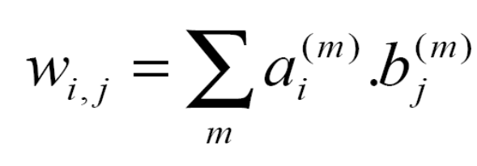
Memória Heteroassociativa
Os pesos podem ser encontrados usando o produto de vetores. A rede encontrará um vetor de saída que corresponde a um vetor x de entrada que também pode ser um dos padrões armazenados s(p) ou um novo padrão.
a = vetores de saída no conjunto de treinamento
b = vetores de entrada
j = índice dos links de entrada
i = índice dos neurônios de saída
m = índice do conjunto de treinamento

Slide 6
Memória Heteroassociativa
X₁
W₁₁
Y₁
W_{1j}
W_{1m}
W_{i1}
ARQUITETURA
X_{i}
W_{ij}
Y_{j}
W_{im}
W_{n1}
X_{n}
W_{nj}
Y_{m}
W_{nm}
Entradas
Saídas

Slide 7
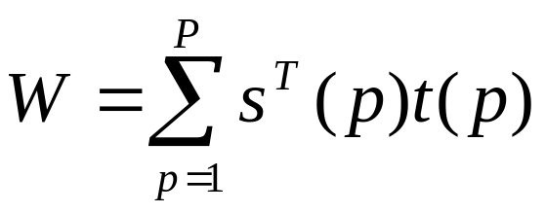
Memória Heteroassociativa
 |  |  | s1 | s2 | s3 | s4 |  |  |  | t1 | t2
Primeiro | s | ( | 1 | 0 | 0 | 0 | ) | t | ( | 1 | 0 | )
Segundo | s | ( | 1 | 1 | 0 | 0 | ) | t | ( | 1 | 0 | )
Terceiro | s | ( | 0 | 0 | 0 | 1 | ) | t | ( | 0 | 1 | )
Quarto | s | ( | 0 | 0 | 1 | 1 | ) | t | ( | 0 | 1 | )
s=(1,0,0,0) e t=(1,0)
O produto dos pares de vetores é o produto da matriz do vetor de treinamento, representado como um vetor coluna (uma matriz n x 1) e o vetor alvo representado como um vetor linha (uma matriz 1 x m).

Slide 8
Memória Heteroassociativa
Exemplo:
Montar uma RNA para fazer as associações:
  Prof. Max [-1,-1,1,1]
Redes Neurais [1,-1,1]
  Prof. Ademar [1,1,-1,-1]
Programação para Computação [-1,1,1]
  Prof. Adalberto [1,1,-1,1]
Cálculo [1,1,-1]

Slide 9
Memória Autoassociativa
Um tipo especial de memória heteroassociativa;
Nas redes associativas, durante o treinamento, os vetores de entrada e saída são idênticos;
Para as redes associativas, os pesos na diagonal principal são zerados;
Igualar os pesos da diagonal a zero pode melhorar a habilidade da rede na generalização;
A rede pode ser usada para determinar se um vetor de entrada é “conhecido” (isto é, está armazenado na rede) ou “desconhecido”.

Slide 10
Memória Autoassociativa
X₁
W₁₁
Y₁
W_{1j}
W_{1m}
W_{i1}
ARQUITETURA
X_{i}
W_{ij}
Y_{j}
W_{im}
W_{n1}
X_{n}
W_{nj}
Y_{n}
W_{nm}
Entradas
Saídas

Slide 11
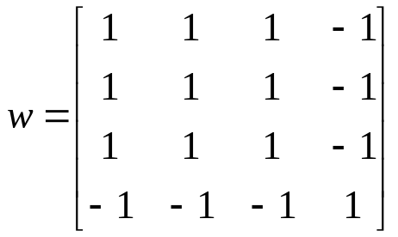
Memória Autoassociativa
Exemplo:
Reconhecimento de um vetor armazenado
O vetor s=(1,1,1,-1) está armazenado com a seguinte matriz de pesos
Para testar o vetor de entrada pode-se executar o seguinte procedimento:
(1,1,1,-1).W = (4,4,4,-4) = (1,1,1,-1)
Testando a rede com erros no vetor de entrada:
(0,0,1,-1).W = (2,2,2,-2) = (1,1,1,-1)
(0,1,0,-1).W = (2,2,2,-2) = (1,1,1,-1)
(1,1,0,0).W = (2,2,2,-2) = (1,1,1,-1)

Slide 12
Memória Autoassociativa
Exemplo:Reconhecimento da Letra Z
Associar a entrada 01011010 (ASCII Z em binário) com a saída 01011010.
Passos
Calcular a matriz de pesos
Zerar a diagonal principal
Usar a função de transferência
Testar com a entrada 01011010
Testar com a entrada 01010010 (1 bit de erro)

Slide 13
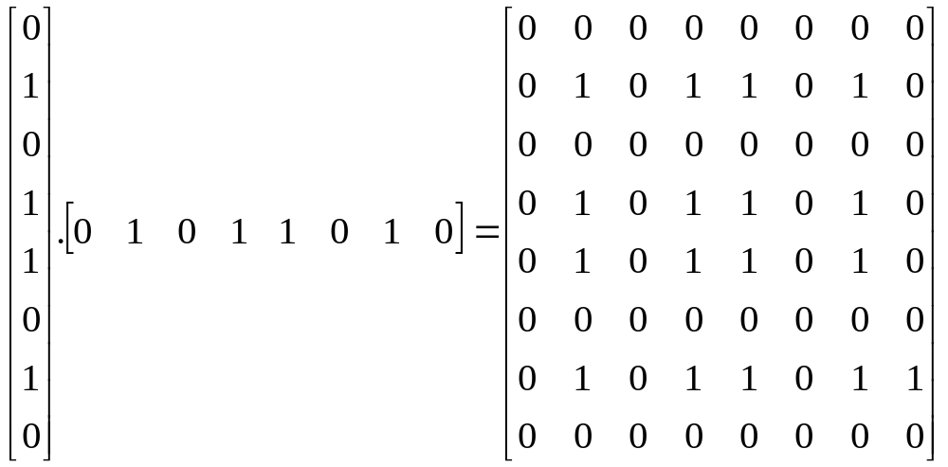
Memória Autoassociativa

Slide 14
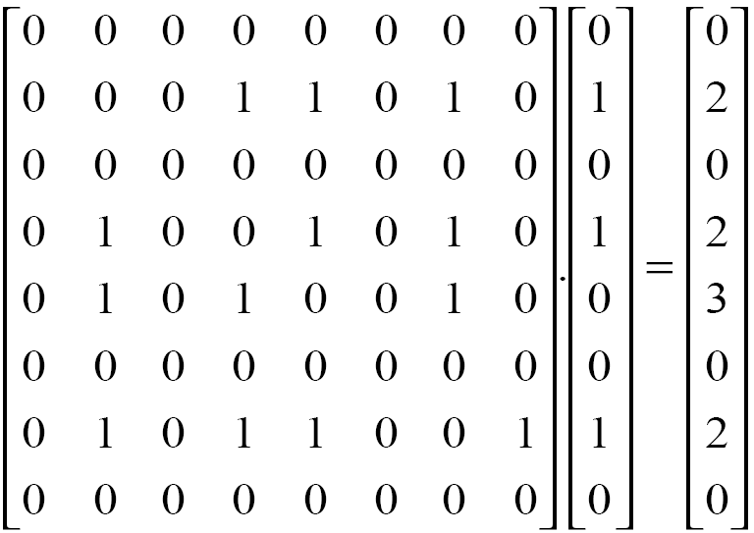
Memória Autoassociativa

Slide 15
Rede Autoassociativa Iterativa
Em determinados casos a rede autoassociativa não responde de forma correta a um sinal de entrada;
Nesse caso, pode-se usar a saída informada pela rede como uma nova entrada.

Slide 16
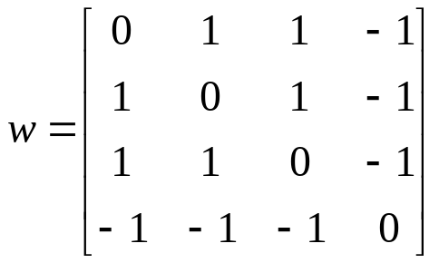
Rede Autoassociativa Iterativa
Exemplo:
Usando o vetor armazenado (1,1,1,-1) com a matriz de pesos:
Utilizando como teste o vetor de entrada (1,0,0,0):
(1,0,0,0).W = (0,1,1,-1) → iteração
(0,1,1,-1).W = (3,2,2,-2) → (1,1,1,-1)
Dessa forma, para o vetor de entrada, a rede produz a resposta correta em duas iterações.

Slide 17
Rede Autoassociativa Iterativa
O esquema iterativo de feedback permite que simplesmente as unidades de entrada e saída tornem-se as mesmas.
Nesse caso, obtemos uma rede neural autoassociativa recorrente.
Modelo Hopfield (John Hopfield, 1982).

Slide 18
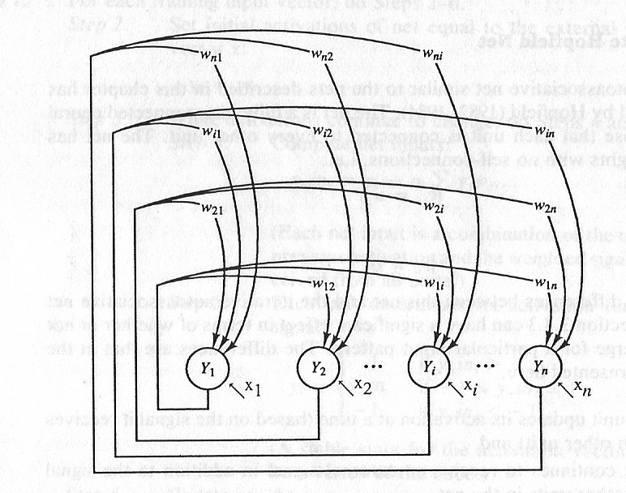
Rede Autoassociativa Recorrente
Modelo Hopfield

Slide 19
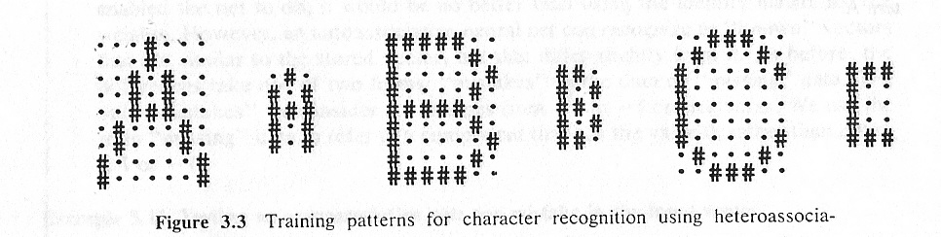
Trabalho
Implementar uma rede associativa para reconhecimento de caracteres (valores bipolares).

